Slide 1

Introduction à MySQL pour débutant
Webinar du 4 Février 2025
Emmanuel COLUSSI
MySQL Solution Architect EMEA
Oracle MySQL GBU

Slide 2


Emmanuel COLUSSI
MySQL Solution Architect at Oracle
25 years of experience in designing and building complex Hight Availibility solutions across industries such as health, telecommunications, insurance, finance, and defense. Specializes in cloud-native architecture, Kubernetes deployment, and enjoys programming in Go
My workshops at Github:: https://github.com/colussim/webinar
Let’s stay in touch:
https://www.linkedin.com/in/emmanuel-colussi-b8b29113/

Slide 3
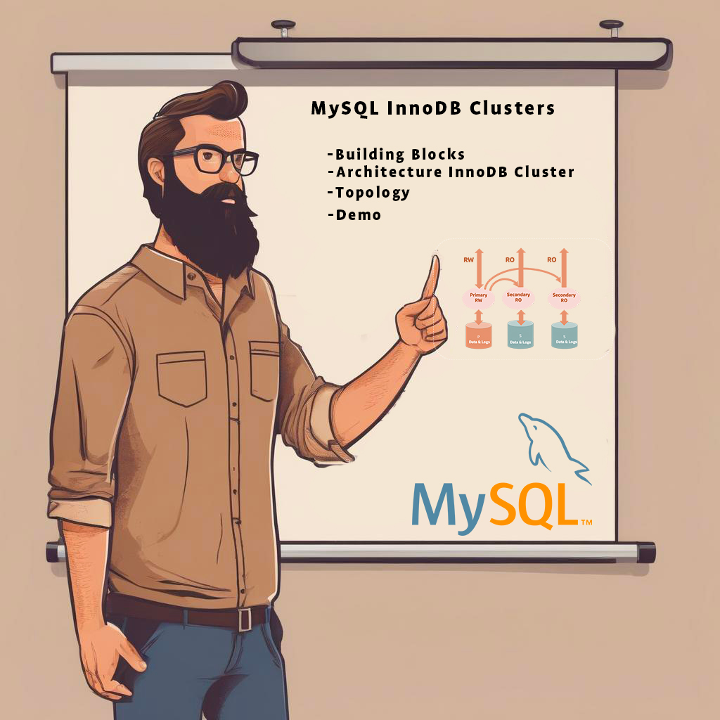
Agenda
👉 Choisir la version appropriée de MySQL
👉 Télécharger le logiciel
👉 Installation : Linux et Windows (Aperçu)
👉 Se connecter à MySQL
👉 Importer des données et exécuter des requêtes
👉 Sauvegarder votre base de données
👉 Mettre à jour votre base de données
👉 MySQL Enterprise Edition

Slide 4
MySQL est la base de données la plus populaire auprès des développeurs
Les bases de données préférées des développeurs
Quelles bases de données avez-vous utilisées au cours
des 12 derniers mois ?
Stackoverflow survey
Jetbrains survey

Slide 5




















MySQL est utilisé par des entreprises innovantes dans divers secteurs
Social
E-Commerce
Tech
Finance
Manufacturing

Slide 6
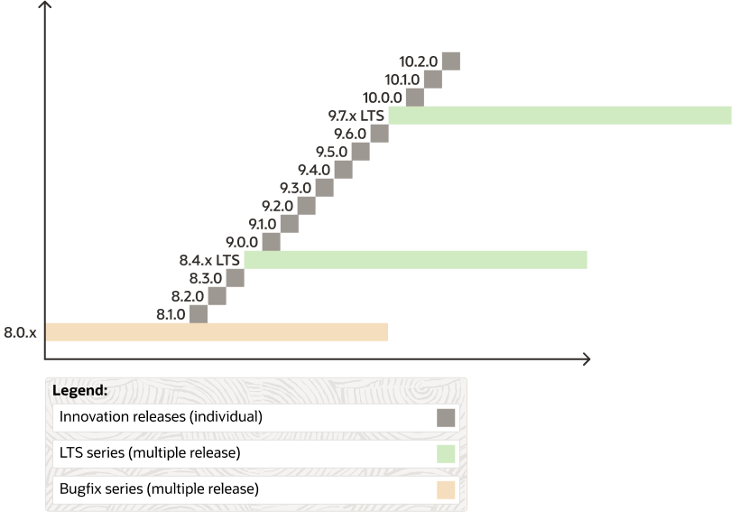

Gestion du cycle de vie et support MySQL
Oracle Support Premier
MySQL 8.4 LTS (Avril 2024)
MySQL 9.x Innovation (Octobre 2024)
MySQL 8.0 (Avril. 2018)
MySQL 5.7 (fin octobre 2020)

Slide 7
MySQL, Fork, Community, Enterprise

Slide 8

Choisir : MySQL ou un fork de MySQL
Fork : Cela se produit lorsque des développeurs prennent une copie du code source d'un logiciel et commencent un développement indépendant, créant ainsi un logiciel distinct et séparé.

Slide 9



Open Source Models
Engineered by many
L'édition communautaire et l'édition entreprise sont développées chez Oracle
Accès direct au support
Accès au support des ingénieurs
Correctifs et mises à jour dans le CODE SOURCE
Roadmap definie
Copyright © 2025 Oracle

Slide 10

Choisir : Communauté ou Entreprise
Support
Transparent Data Encryption
Audit
Authentication
MySQL Enterprise Firewall
Data Masking
Community ou Enterprise – le code est identique , sauf pour la licence et les pluguins
Security
Hot
Backup
Monitor & Query Analyzer
Copyright © 2025 Oracle

Slide 11
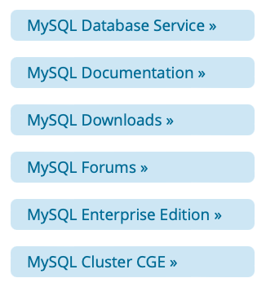
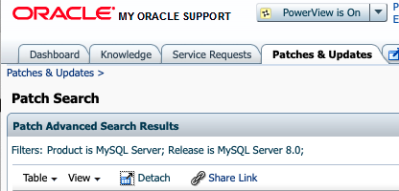
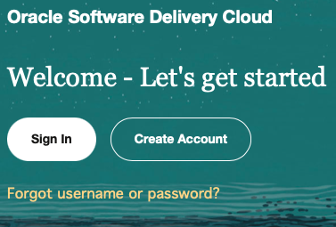
Où télécharger ?
Enterprise – Trial / Developer
http://edelivery.oracle.com
Licence d'essai de 30 jours
Dernière version seulement
https://www.oracle.com/downloads/
Client existant
https://support.oracle.com
Community
https://dev.mysql.com

Slide 12

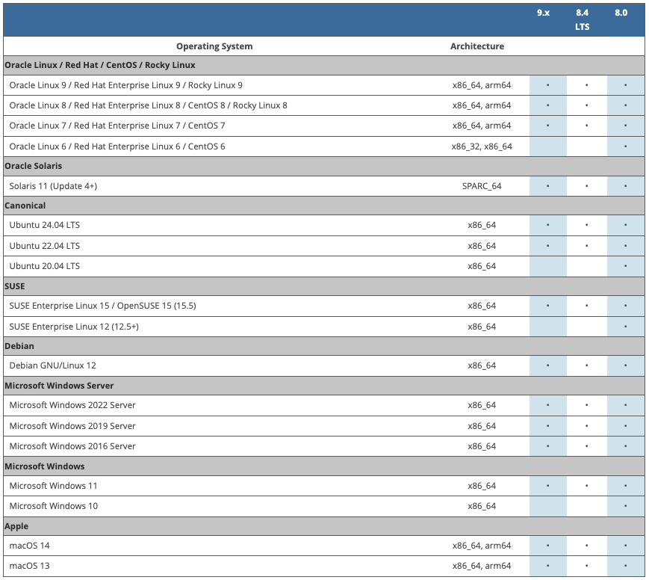
Que télécharger ?
- MySQL Server
- MySQL Shell for VS Code ou Workbench
- MySQL shell utility(Command Line)
- Sample tables
Copyright © 2025 Oracle

Slide 13
Installation

Slide 14

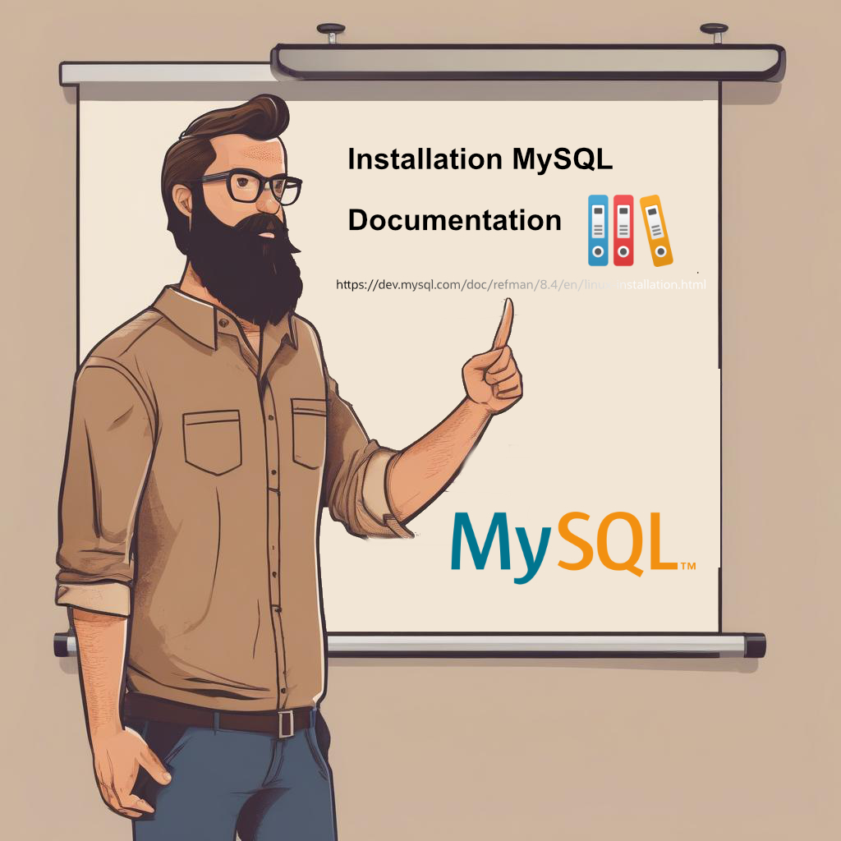
Installation
Linux
✅ Utiliser un système de gestion de paquets comme YUM ou APT
✅ Utilisation de Docker
✅ Kubernetes avec ou sans le MySQL Operator pour Kubernetes
✅ Utiliser les fichiers binaires
1
Linux
Pluisieurs façon d’insallation

Slide 15
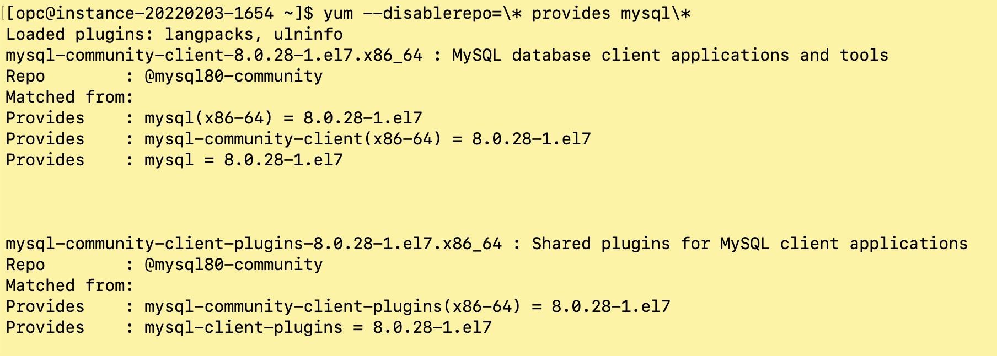
Installation
Installation Linux – que peut-il mal se passer ?
3. MySQL or a MySQL Fork est déjà en cours d'exécution
La distribution Linux peut avoir installé MySQL ou MySQL Fork.
ps aux | grep mysqld
yum --disablerepo=\* provides mysql\*
1
Linux
Que peut-il mal se passer ?

Slide 16
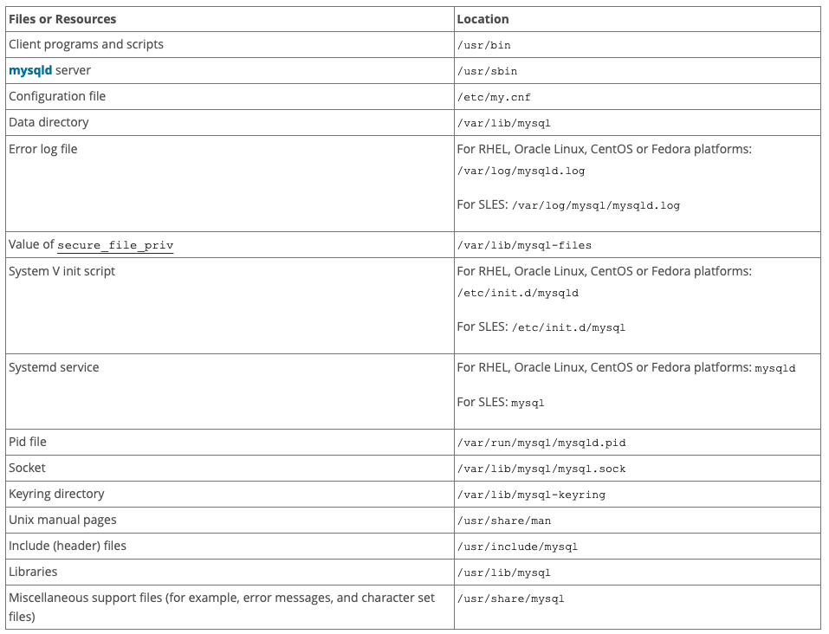
Installation
Installation Linux – L’organisation des fichiers peut varier légèrement.
1
Linux
L’organisation des fichiers
Copyright © 2025 Oracle

Slide 17

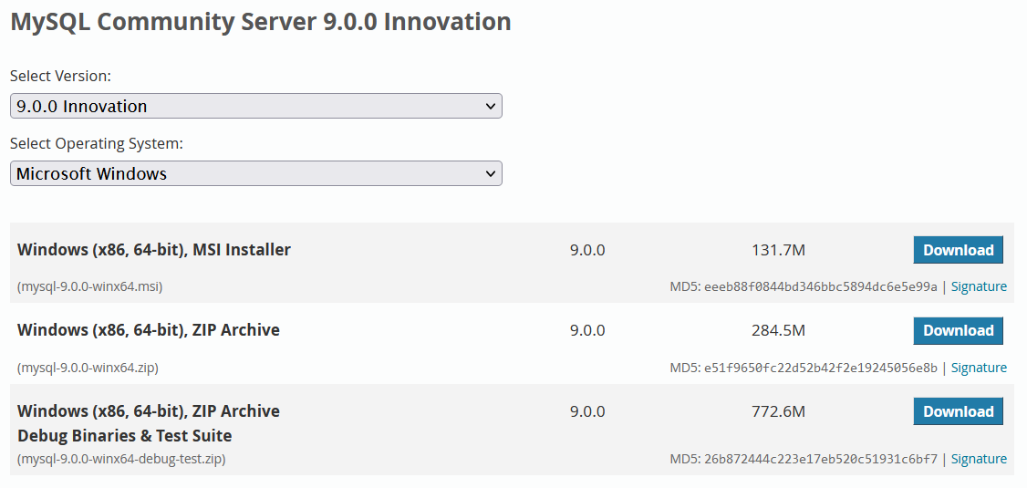
Installation
Microsoft Windows
2
Windows
Tous les outils nécessaires sont inclus :
Workbench
MySQL Shell
Connecteurs
.

Slide 18
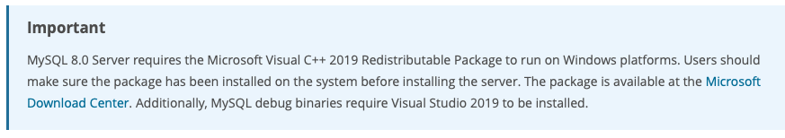
Installation
Microsoft Windows pré requis
https://dev.mysql.com/doc/refman/8.4/en/windows-installation.html
2
Windows
MySQL fonctionne en tant que service
Le service lit my.ini
- Équivalent de my.cnf pour Linux
Paramètres clés pour MySQL :
- InnoDB Buffer Pool
- Emplacements des journaux
Redémarrer le service après les modifications
.
Copyright © 2025 Oracle

Slide 19
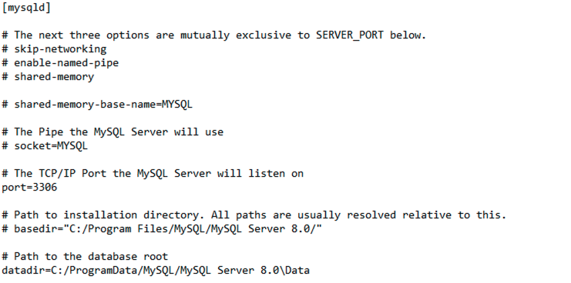
Installation
Microsoft Windows: exemple mysql.ini
2
Windows
Copyright © 2025 Oracle

Slide 20
Se connecter à MySQL

Slide 21

Connexion MySQL
Connexion initiale
✅ Trouver votre mot de passe root
sous Debian – spécifié lors de l’installation
YUM ou RPM – le mot de passe temporaire initial est stocké dans le journal des erreurs :
$> sudo grep 'temporary password' /var/log/mysqld.log
✅ Connexion et changement du mot de passe de l’utilisateur root
$> mysql -uroot –p
<enter password from mysqld.log>
mysql> ALTER USER 'root'@'localhost' IDENTIFIED BY 'MyNewPass4!’;

Slide 22
Connexion MySQL
Connexion erreur
✅ L'erreur (2002) Can't connect to ... signifie généralement qu'il n'y a pas de serveur MySQL en cours d'exécution sur le système ou que vous utilisez un nom de fichier de socket Unix ou un numéro de port TCP/IP incorrect en essayant de vous connecter au serveur. Vous devez également vérifier que le port TCP/IP que vous utilisez n'a pas été bloqué par un pare-feu ou un service de blocage de ports.
✅ L'erreur (2003) Can't connect to MySQL server on 'server' (10061) indique que la connexion réseau a été refusée. Vous devez vérifier qu'il y a un serveur MySQL en cours d'exécution, qu'il a les connexions réseau activées et que le port réseau que vous avez spécifié est celui configuré sur le serveur.
✅ L'erreur 1045 – bonne nouvelle ! Vous vous connectez, c'est juste un problème de contrôle d'accès MySQL.
Pour les erreurs 2002/2003, vous pouvez vérifier l’instance system d’exploitation.
✅ Vérifiez d’abord que MySQL est en cours d’exécution en utilisant la commande :
ps aux | grep mysqld
✅ Ensuite, assurez-vous que MySQL écoute sur un port en utilisant Netstat (sur Linux ou Windows).
Cela permet de voir que MySQL écoute sur les ports 3306 et 33060.
• 3306 est le port standard de MySQL.
• 33060 est le port par défaut pour le protocole X.

Slide 23
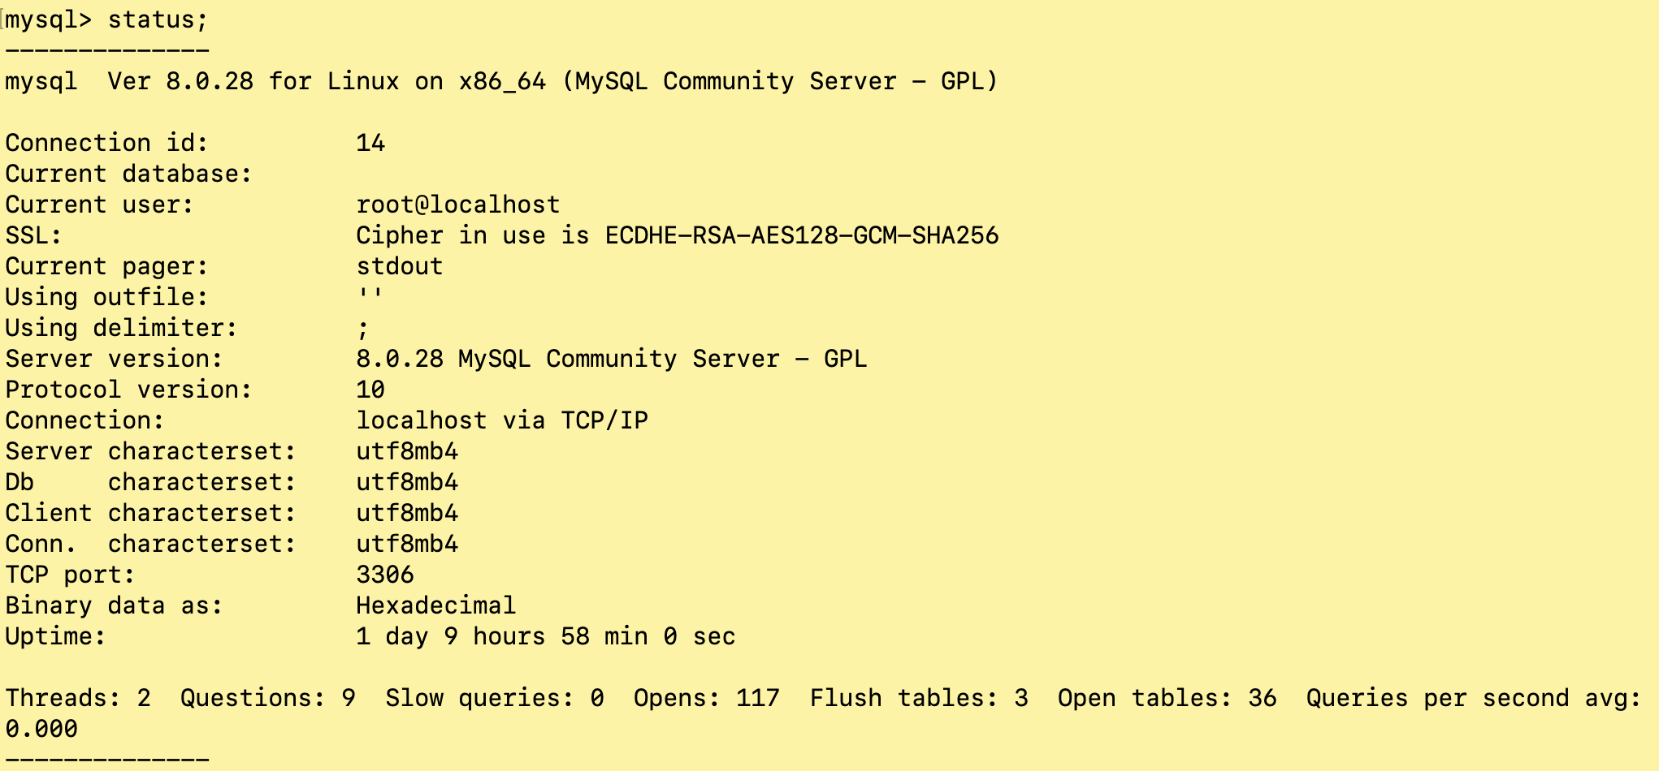
Connexion MySQL
Connexion réussie

Slide 24
Connexion MySQL
Connexion erreur a distance
✅ Connection Errors -- remote server – 2002/2003
Peut se connecter depuis localhost (127.0.0.1) mais pas depuis une autre machine
Exécuter la commande suivante : $ mysql -u root -p -h 192.10.10.10
Vérifier l’adresse de liaison (bind-address) dans le fichier my.cnf
bind-address = 127.0.0.1
Vérifier les pare-feux

Slide 25
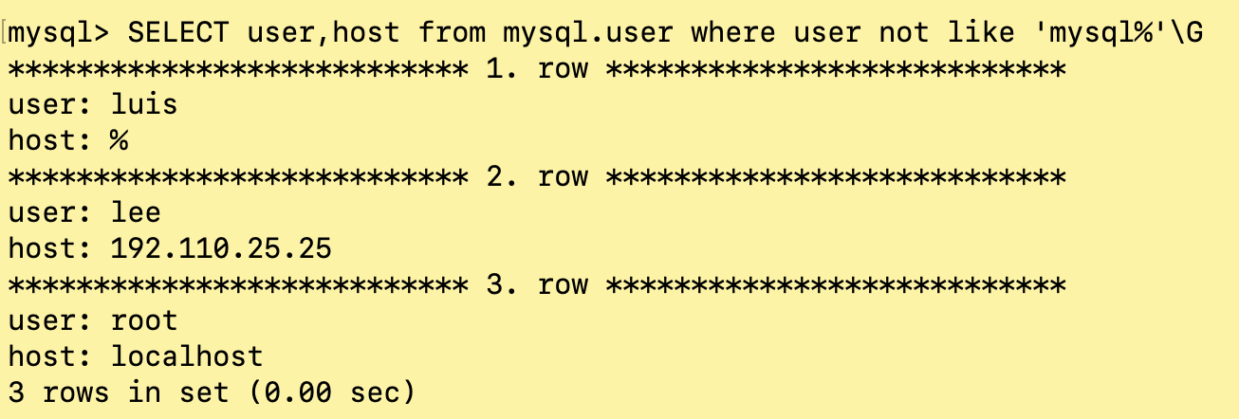
Connexion MySQL
Connexion erreur a distance
✅ Connection Errors -- remote server – 1045
Votre identité est basée sur :
• Votre nom d’utilisateur : luis, lee, root …
• L’hôte client à partir duquel vous vous connectez

Slide 26
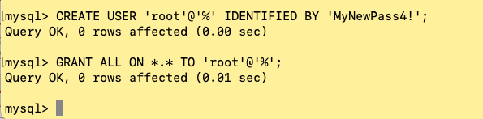
Connexion MySQL
Connexion a distance

Slide 27
MySQL Clients
MySQL Shell and MySQL Shell for VS Code

Slide 28

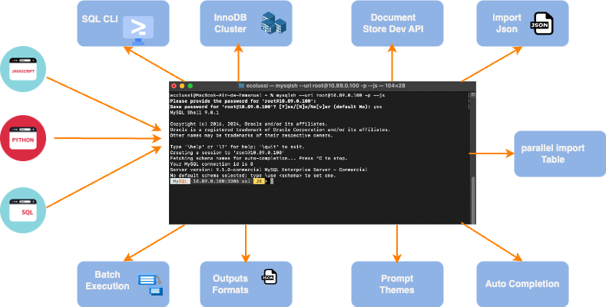
MySQL Clients
MySQL Shell
MySQL Shell est un environnement puissant et interactif pour travailler avec MySQL.
Il offre plusieurs modes d’utilisation, y compris le mode SQL, le mode JavaScript et le mode Python, permettant aux développeurs et administrateurs de bases de données d’exécuter des scripts et des requêtes de manière efficace.
1
MySQL Shell
Outil de gestion et de configuration de MySQL.

Slide 29
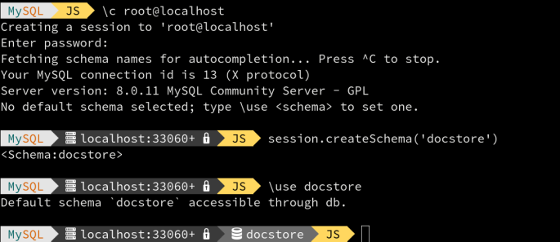
MySQL Clients
MySQL Shell : Fonctionnalités
✅ Support multilingue : possibilité d’exécuter des scripts en SQL, JavaScript ou Python.
Cela offre une grande flexibilité pour les développeurs et administrateurs en fonction de leurs préférences.
1
✅ Automatisation : permet d’automatiser les tâches courantes de gestion de bases de données,
telles que les sauvegardes, les récupérations et le déploiement du cluster InnoDB.
✅ Intégration avec MySQL Server : MySQL Shell se connecte facilement
aux instances MySQL, facilitant l’exécution de commandes et la gestion de la configuration du serveur.
MySQL Shell
Outil de gestion et de configuration de MySQL
✅ Productivité accrue : offre un environnement interactif avec des fonctionnalités de complétion automatique.

Slide 30
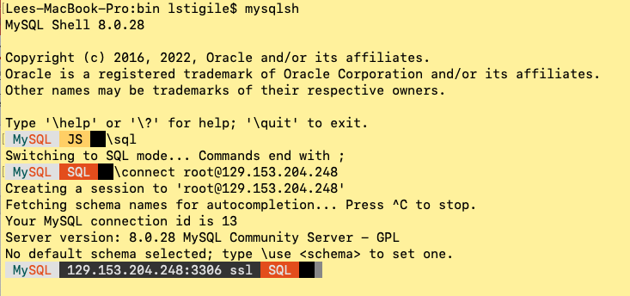
MySQL Clients
MySQL Shell : installation
✅ sudo yum install mysql-shell
1
MySQL Shell
Outil de gestion et de configuration de MySQL

Slide 31
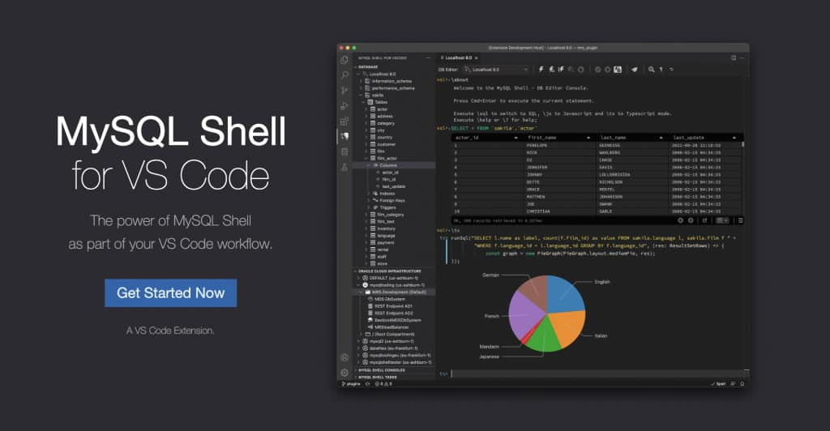
MySQL Clients
MySQL Shell : plug-in pour VS Code
2
MySQL Shell for VS Code
A synchronous replication mechanism ensuring data consistency between instances.

Slide 32
Importer des données

Slide 33
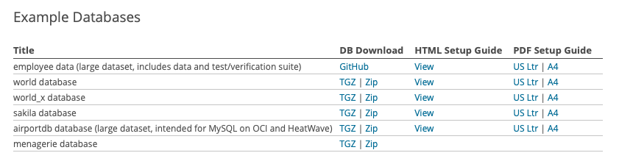
Importer des données
Charger des données d’exemple.
https://dev.mysql.com/doc/index-other.html

Slide 34
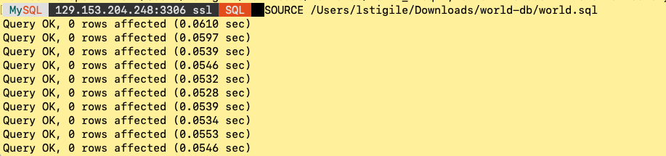
Importer des données
Charger des données d’exemple avec Mysql Shell.

Slide 35
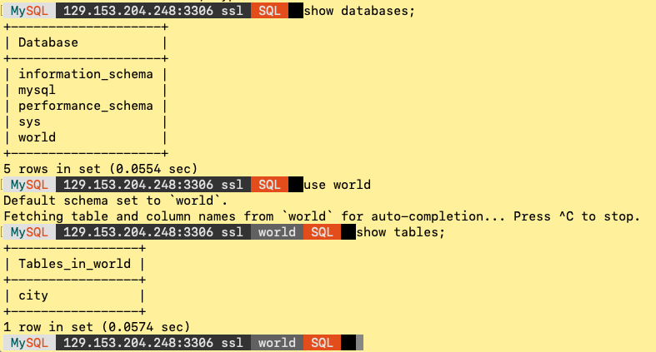
Importer des données
Charger des données d’exemple avec Mysql Shell.

Slide 36
Demonstration

Slide 37



Demonstration infrastructure
Lan : 10.87.x.x
DC 2
10.87.0.30
mysql9-instance-1
mysql-router-1
mydb

Slide 38
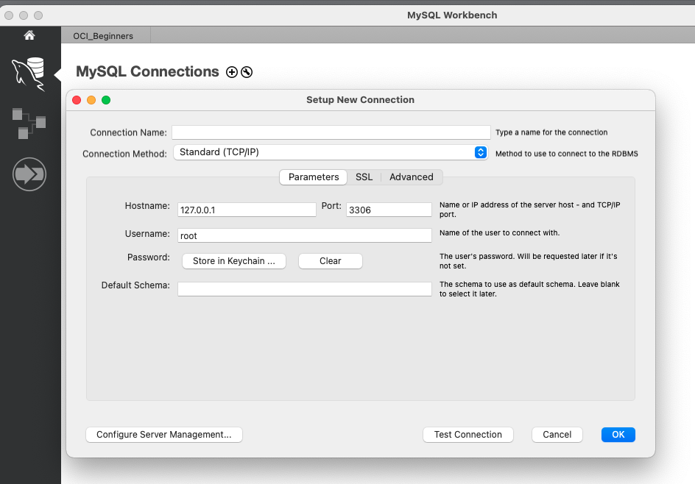
MySQL Workbench
Se connecter et charger des données.

Slide 39
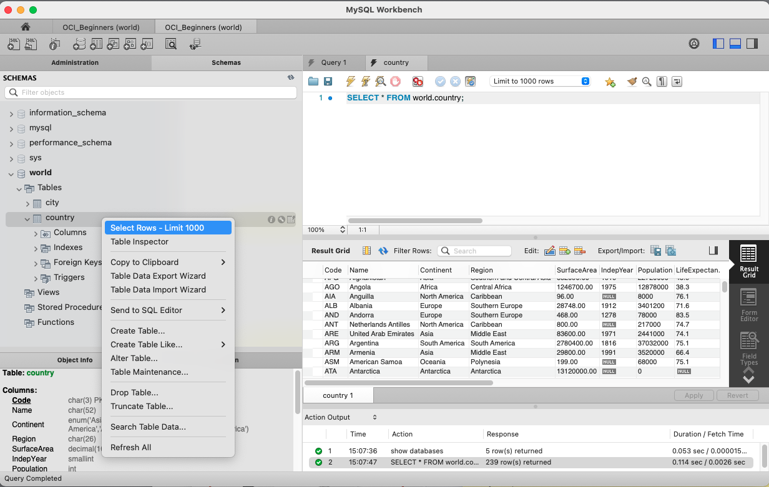
MySQL Workbench
Execution de requête.

Slide 40
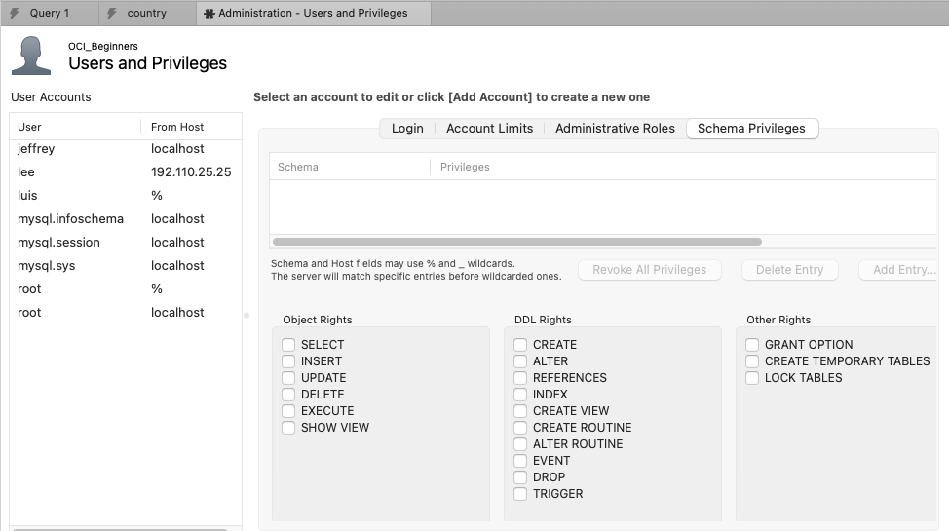
MySQL Workbench
Administration des utilisateurs.

Slide 41
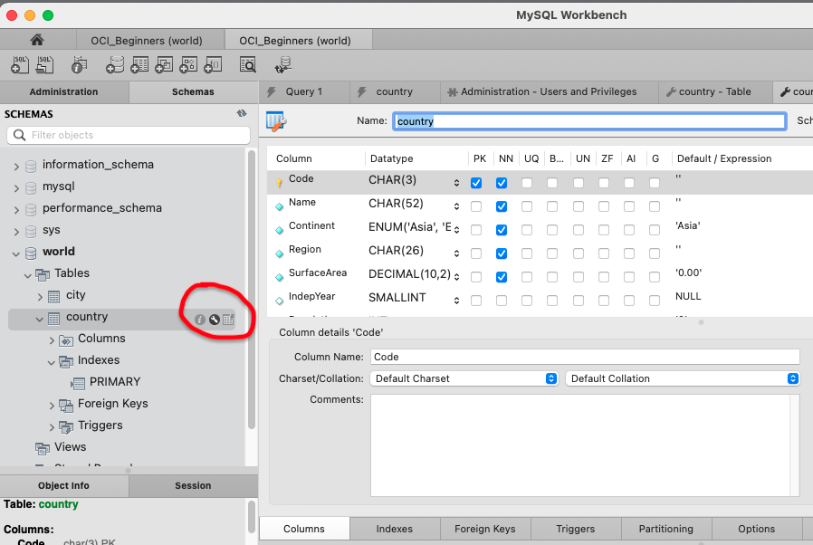
MySQL Workbench
Administration des tables.

Slide 42
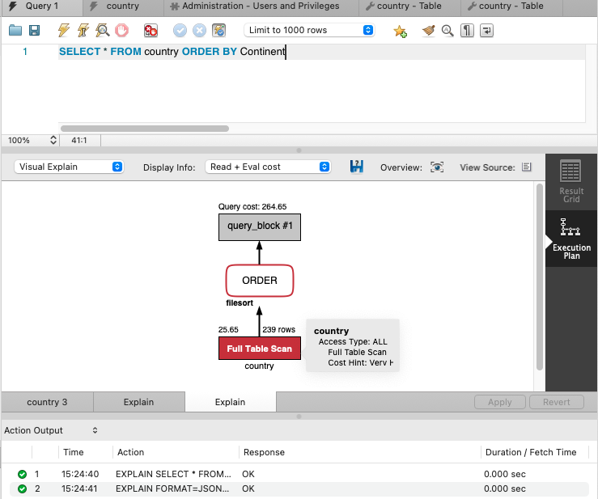
MySQL Workbench
Optimisation de requête.

Slide 43
Tâches clés
Sauvegarder vos données, Mettre à jour votre base de données.

Slide 44
Sauvegarde de vos données
.
✅ L’ancienne méthode – mysqldump et mysqlpump
✅ MySQL Shell – Outil de sauvegarde d’instance, de schéma et de table
✅ MySQL Enterprise Backup
Tâches planifiées – CRON jobs sous Linux ou Windows Scheduler

Slide 45
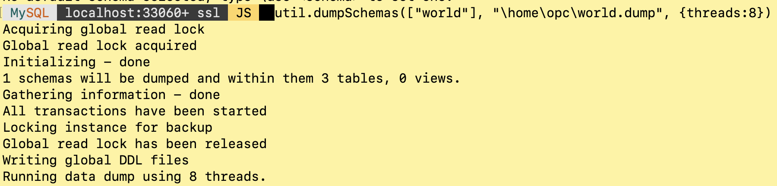
Sauvegarde de vos données
.
MySQL Shell
- Sauvegarde multi-threadée, divise les grandes tables en morceaux
- Charge les morceaux en parallèle
- Permet le chargement des données pendant la sauvegarde
- Possibilité d’interrompre et de reprendre le chargement des données
- Compression intégrée
- Option d’envoi vers le stockage objet Oracle Cloud

Slide 46
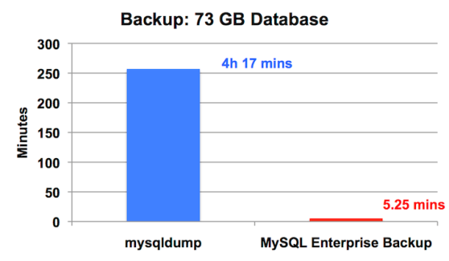
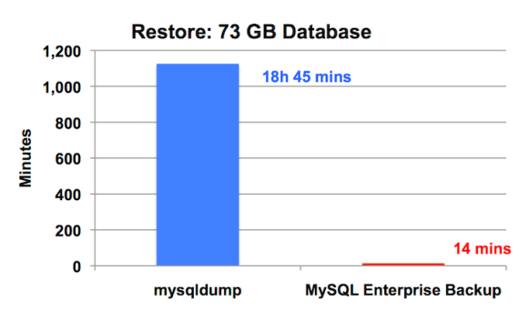
Sauvegarde de vos données
.
MySQL Enterprise Backup
Sauvegarde et restauration en ligne (Hot Backup)
Sauvegarde complète d’une instance MySQL (données et configuration)
Sauvegardes et restaurations complètes, incrémentales et partielles
Compatible avec le chiffrement transparent des données (TDE)
Sauvegardes compressées et chiffrées
/bin/mysqlbackup --user=mysqlbackup --password --host=127.0.0.1 --backup-dir=/home/meb/mysql/backup-temp \ --backup-image=/home/meb/mysql/backups/testback3.mbi --with-timestamp backup-to-image

Slide 47
Mettre à jour
Prévoyez de mettre à jour au moins une fois par trimestre
.
✅ Mettez à jour MySQL en toute sécurité
Abonnez-vous aux alertes de sécurité Oracle
🔗 Oracle Security Alerts
✅ Mises à jour trimestrielles pour MySQL Server
✅ Utilisez MySQL Shell pour vérifier les erreurs de compatibilité avant la mise à jour:
util.checkForServerUpgrade()
✅ Consultez la documentation officielle
🔗 Guide de mise à niveau MySQL 8.4
✅ Sauvegardez vos données avant toute mise à jour
•Les procédures de mise à jour varient selon l’OS

Slide 48
Mettre à jour
Les étapes
.
✅ Télécharger le logiciel
✅ Installation : Linux et Windows
✅ Se connecter à MySQL
✅ Télécharger des données et exécuter des requêtes
✅ Sauvegarder votre base de données
✅ Mettre à jour votre base de données

Slide 49
MySQL Enterprise
.

Slide 50
MySQL Enterprise
.
Support
Transparent Data Encryption
Audit
Authentication
MySQL Enterprise Firewall
Data Masking
Security
Hot
Backup
Monitor & Query Analyzer

Slide 51

MySQL Enterprise
.Sécurité avancée : Protection des données et conformité réglementaire
MySQL Enterprise Masking
De-identify, Anonymize Sensitive Data
MySQL Enterprise TDE
AES 256 encryption, Key Management
MySQL Enterprise Authentication
External Authentication Modules
MySQL Enterprise Encryption
Public/Private Key Cryptography, Asymmetric Encryption
MySQL Enterprise Firewall
Block SQL Injection Attacks, Intrusion Detection
MySQL Enterprise Audit
User Activity Auditing, Regulatory Compliance
MySQL Enterprise Telemetry
Telemetry data directly from within MySQL
Open Telemetry Traces and Metrics
MySQL Enterprise Backup
High Performance, Online Backup
Secure Backups, AES 256 encryption

Slide 52


MySQL Enterprise
High Availability (HA) and Disaster Recovery (DR): InnoDB Cluster
RW
RO
RO
RO
Primary
RW
Secondary
RO
Secondary
RO
Secondary
RO
P
S
S
S
Data & Logs
Data & Logs
Data & Logs
Data & Logs

Slide 53



MySQL Enterprise
Topologies : ClusterSet
application
application
application
LONDON
GENEVA
MILAN
Async
Replication
Async
Replication
MySQL Router
MySQL Router
MySQL Router
Primary
Primary
Primary
Secondary
Secondary
Secondary
MySQL
InnoDB
Cluster
MySQL
InnoDB
Cluster
MySQL
InnoDB
Cluster
Secondary
Secondary
Secondary
REPLICA
PRIMARY
REPLICA

Slide 54


MySQL Enterprise
MySQL Enterprise Backup
Sauvegarde et récupération en ligne sans verrouillage
• Sauvegarde complète d’une instance MySQL
• Sauvegarde et restauration partielles
• Sauvegardes incrémentielles
• Sauvegardes optimistes
• Récupération à un moment précis
• Compression avancée et chiffrement
• Chiffrement AES 256
• Compression LZ4
Backup to Cloud
Oracle Storage Cloud, S3, etc.
Backup sur Tape
SBT

Slide 55

MySQL Enterprise
Enterprise Support
Soutenu par l’équipe d’ingénierie MySQL
• Support 24h/24, 7j/7, 365 jours par an
• Échelle et portée mondiales
• Support de classe mondiale, en 29 langues
• Correctifs urgents et mises à jour de maintenance
• Incidents illimités

Slide 56
Resources
Webinars
https://go.oracle.com/LP=127708
Links to Download MySQL
http://edelivery.oracle.com
https://support.oracle.com
https://dev.mysql.com
Supported platform list
https://www.mysql.com/support/supportedplatforms/database.html
Windows Install
https://dev.mysql.com/doc/refman/8.0/en/windows-installation.html
Linux Install
https://dev.mysql.com/doc/mysql-installation-excerpt/8.0/en/linux-installation.html
Remove forks
https://dev.mysql.com/doc/refman/5.7/en/replace-third-party-yum.html
Install Troubleshooting
https://dev.mysql.com/doc/refman/8.4/en/installing.html
Install layouts
https://dev.mysql.com/doc/refman/8.4/en/installation-layouts.html
Connection errors:
https://dev.mysql.com/doc/refman/8.4/en/can-not-connect-to-server.html
Linux firewalls
https://linuxize.com/post/mysql-remote-access/
Users and access
https://dev.mysql.com/doc/refman/8.4/en/connection-access.html
https://dev.mysql.com/doc/refman/8.4/en/create-user.html
MySQL Shell
https://dev.mysql.com/doc/mysql-shell/8.4/en/
https://dev.mysql.com/doc/mysql-shell/8.4/en/mysql-shell-install-linux-quick.html
Sample data
https://dev.mysql.com/doc/index-other.html
MySQL Shell dump and load
https://dev.mysql.com/blog-archive/mysql-shell-dump-load-part-1-demo/
Security/upgrade
https://www.oracle.com/security-alerts/
https://dev.mysql.com/doc/refman/8.4/en/upgrading.html
https://oracle.github.io/learning-library/data-management-library/mysql/heatwave-intro/workshops/freetier/?lab=introduction&nav=open
MySQL Enterprise Edition
https://www.mysql.com/products/enterprise/
Additional resources
https://www.mysql.com/news-and-events/web-seminars/
https://education.oracle.com/database/mysql/pfamily_406
https://forums.mysql.com/
https://www.mysql.com/about/contact/

Slide 57

Thank you
Emmanuel COLUSSI
emmanuel.colussi@oracle.com

